Slide 1


ОАО БАНК ДАБРАБЫТ
Предложения
по зарплатному обслуживанию

Slide 2

Линейка карточных продуктов:
Пакет услуг РАЗАМ:
Карточки для руководителей высшего звена
Карточки для руководителей среднего звена
Карточки для работников
Пакет услуг БАЗОВЫЙ:
Карточки для работников
Карточки для работников пенсионного возраста

Slide 3
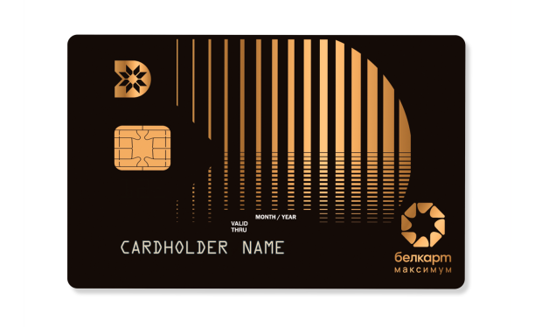

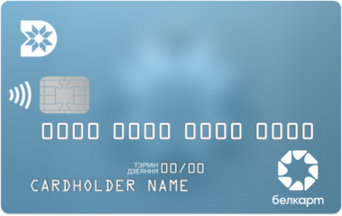

Наши предложения. РАЗАМ
РАЗАМ.
Для унiкальнага
РАЗАМ.
Для асаблiвага
РАЗАМ.
Для кожнага
Тип карточки
Белкарт Максимум 5 лет
Белкарт Премиум 5 лет
Белкарт Премиум 5 лет
Дополнительно
2 посещения VIP залов в год
-
-
Плата за обслуживание
Бесплатно
или 37,50 BYN
Бесплатно
или 6,50 BYN
Бесплатно
или 3,50 BYN
Объем безналичных расходных операций по карточке в календарном месяце.
3 000 BYN
1 200 BYN
500 BYN
Зачисление заработной платы в календарном месяце.
5 000 BYN
1 500 BYN
800 BYN
Среднедневной остаток по счету за предыдущий календарный месяц.
6 000 BYN
2 000 BYN
850 BYN
Баллы Сплюшкi
2,5%
1,5%
1,2%
Доход на остаток
3%
2%
1%
в банкоматах банка и банков партнеров
и до 2 000 BYN в месяц в иных
в банкоматах банка и банков партнеров
и до 700 BYN в месяц в иных
в банкоматах банка
и до 500 BYN в месяц в иных
Бесплатное снятие наличных

Slide 4



Основные условия:
Карточка Белкарт Премиум на 5 лет в BYN
0 BYN - обслуживание при выполнении одного из условий бесплатности
1% - дополнительный доход на остаток
1,2% - баллы Сплюшкi за все операции
(кроме стандартных исключений
и операций в Дабрабыт-онлайн)
0 BYN - комиссия за снятие наличных в банкоматах и кассах Банка
до 500 BYN снятие без комиссии в иных банкоматах по всему миру (свыше - 3%)
0 BYN - стоимость СМС оповещения
о приходных или расходных операциях
(3 BYN в месяц - о приходных и расходных)
РАЗАМ
Для кожнага

Slide 5
Условия бесплатного обслуживания карточки
РАЗАМ.Для кожнага
500 BYN
800 BYN
850 BYN
3,50 BYN
Объем безналичных
расходных операций
по карточке
в календарном
месяце.
Зачисление
заработной платы
в календарном месяце.
Среднедневной
остаток по счету
за предыдущий календарный месяц.
Комиссия
за обслуживание карточки.
НЕ ВЗИМАЕТСЯ
при выполнении хотя бы одного из условий бесплатности.

Slide 6



Основные условия:
Карточка Белкарт Премиум на 5 лет в BYN
0 BYN - обслуживание при выполнении одного из условий бесплатности
2% - дополнительный доход на остаток
1,5% - баллы Сплюшкi за все операции
(кроме стандартных исключений
и операций в Дабрабыт-онлайн)
0 BYN - комиссия за снятие наличных в банкоматах Банка и Банков партнеров*
до 700 BYN снятие без комиссии в иных банкоматах по всему миру (свыше - 3%)
0 BYN - стоимость СМС оповещения
о любых операциях
РАЗАМ
Для асаблiвага
*-ОАО «Белгазпромбанк», ЗАО «РРБ-Банк», ЗАО «Альфа-Банк»

Slide 7
Условия бесплатного обслуживания карточки
РАЗАМ.Для асаблiвага
1 200 BYN
1 500 BYN
2 000 BYN
6,50 BYN
Объем безналичных
расходных операций
по карточке
в календарном
месяце.
Зачисление
заработной платы
в календарном месяце.
Среднедневной
остаток по счету
за предыдущий календарный месяц.
Комиссия
за обслуживание карточки.
НЕ ВЗИМАЕТСЯ
при выполнении хотя бы одного из условий бесплатности.

Slide 8



Основные условия:
Карточка Белкарт Максимум на 5 лет в BYN
0 BYN - обслуживание при выполнении одного из условий бесплатности
3% - дополнительный доход на остаток
2,5% - баллы Сплюшкi за все операции
(кроме стандартных исключений
и операций в Дабрабыт-онлайн)
0 BYN - комиссия за снятие наличных в банкоматах Банка и Банков партнеров*
до 2 000 BYN снятие без комиссии в иных банкоматах по всему миру (свыше - 3%)
0 BYN - стоимость СМС оповещения
о любых операциях
РАЗАМ
Для унiкальнага
*-ОАО «Белгазпромбанк», ЗАО «РРБ-Банк», ЗАО «Альфа-Банк»

Slide 9
Условия бесплатного обслуживания карточки
РАЗАМ.Для унiкальнага
3 000 BYN
5 000 BYN
6 000 BYN
37,50 BYN
Объем безналичных
расходных операций
по карточке
в календарном
месяце.
Зачисление
заработной платы
в календарном месяце.
Среднедневной
остаток по счету
за предыдущий календарный месяц.
Комиссия
за обслуживание карточки.
НЕ ВЗИМАЕТСЯ
при выполнении хотя бы одного из условий бесплатности.

Slide 10


Дополнительные преимущества
Бесплатное посещение бизнес-залов повышенной комфортности через приложение MILEONAIR:
1 раз в год в Национальном аэропорту «Минск»
1 раз в год за рубежом
Регистрация на рейс в приоритетном порядке в РУП «Национальный аэропорт Минск» (для пассажиров авиаперевозчика «Белавиа»)
Предполетный досмотр в приоритетном порядке (Fast Track) в РУП «Национальный аэропорт Минск»
Скидка 25 % на трансфер премиального уровня из Минска в Национальный аэропорт «Минск» и обратно (при заказе через консьерж сервис)
Круглосуточный консьерж-сервис с использованием сервиса i-Concierge.by
Специальная программа скидок у партнеров для держателей Белкарт Максимум
Бесплатная упаковка багажа в РУП «Национальный аэропорт Минск» 1 раз в год

Slide 11


Основные условия:
до 2,5% начисление баллов за безналичные операции
до 180 дней баллы накапливаются
в личном кабинете
Как работает?
Регистрируйтесь на сайте
Накапливайте баллы за безналичные расчеты
Обменивайте баллы на подарочные сертификаты у партнеров (Мила, 21vek, Гиппо...)
баллы начисляются, даже если вы ещё не зарегистрировались в личном кабинете, поэтому самое время проверить ваш баланс
Б НУСНАЯ
ПРОГРАММА
СПЛЮШКI

Slide 12
Базовые счета
Базовый Старт
Базовый Пенсионный
Тип карточки
Белкарт Премиум 5 лет
Белкарт Премиум 5 лет
Дополнительно
Бесплатное зачисление любых переводов по РБ
Бесплатное зачисление любых переводов по РБ
Скидка 15% на «БЕЛГОССТРАХ»
Плата за обслуживание
Бесплатно
Бесплатно
4% - аптеки;
3% - мед. центры;
2% - путешествия, транспорт, рестораны и развлечения;
1% - иные оплаты
(кроме стандартных исключений)
Мани-бэк
0,5% в категориях Продукты, АЗС, Аптеки;
1% - иные оплаты
(кроме стандартных исключений)
Доход на остаток
2%
3%
Бесплатное снятие наличных
в банкоматах банка и банков партнеров
и до 150 BYN в месяц в иных
любая сумма в любых банкоматах по всему миру
СМС оповещение
0 BYN за приходные или расходные СМС
0 BYN за приходные и расходные СМС

Slide 13


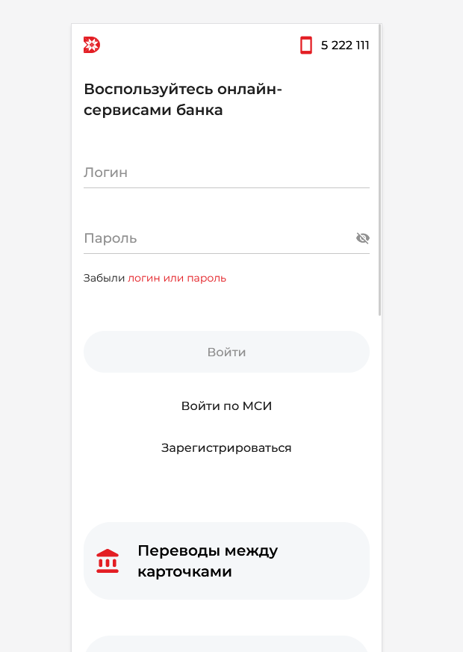

ДАБРАБЫТ-ОНЛАЙН
Оплата товаров и услуг
Платежи и переводы через ЕРИП без комиссии
Заказ карточек с доставкой на дом
Открытие счетов
Оформление, пополнение, закрытие депозитов
Оформление онлайн-кредитов
Погашение кредитов
Покупка валюты по выгодному курсу
Управление настройками персонализации

Slide 14

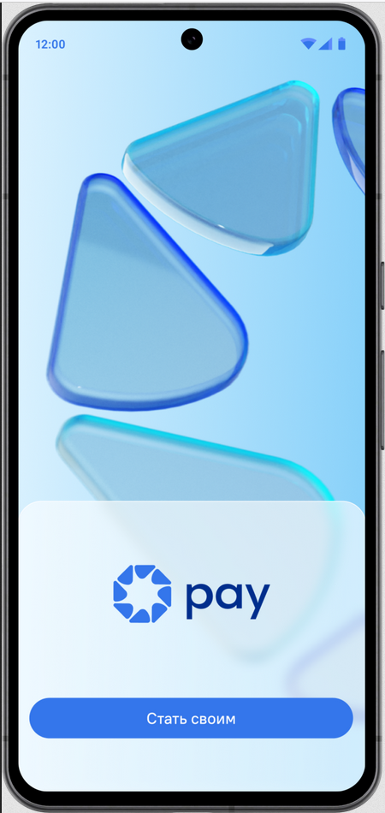

ОПЛАТА БЕЛКАРТ PAY
Возможность бесконтактной оплаты
«Белкарт Pay»
на базе мобильных устройств с операционной системой Android.
СКИДКИ
«СФЕРА БЕЛКАРТ»
Возможность накапливать баллы за покупки карточкой
Банка Дабрабыт с помощью Белкарт Pay 1 балл=1 BYN.
Баллы можно потратить на скидки у партнеров или на шансы
для участия в розыгрышах от Белкарт.

Slide 15


Овердрафт «Зарплатный»
Позвольте себе больше!
Деньги под рукой 24/7
Быстрое оформление
Сумма кредита:
от 50 до 50 000 BYN
Возобновляемая
кредитная линия —
12 месяцев
Автоматическое погашение
при поступлении денежных
средств на счет
Ставка:
13,44% годовых при сроке возврата 30 дней
14,44% годовых при сроке возврата 90 дней
18,49% годовых при сроке возврата 360 дней
У вас будет
возможность
Потратить больше,
чем запланировали
Оплатить срочные
расходы
Решить
непредвиденные
ситуации

Slide 16

Потребительское кредитование
Кредиты на ВСЁ!
Максимальная сумма
ограничена платежеспособностью
до 50 000 BYN – без справок о доходах
и без поручителей
Отсрочка платежа по основному долгу
на 12 месяцев
Процентная ставка:
от 18,26% годовых
Рассмотрение заявки:
в течение 15 минут
Оформление в офисах Банка
и в Дабрабыт-онлайн
На рефинансирование
На автомобиль
На ремонт
На дачный домик
На отпуск
На обучение

Slide 17

Выгодные вклады
Приумножаем Ваши сбережения!
Валюта вклада:
BYN и RUB
Процентная ставка:
до 15% годовых – в BYN
до 10.5% годовых – в RUB
Срок вклада:
от 35 дней до 37 месяцев - в BYN
от 3 до 61 месяца – в RUB
Фиксированная процентная ставка
Ежемесячная капитализация процентов
Расходные операции в пределах начисленных процентов

Slide 18

ОАО БАНК ДАБРАБЫТ
Рады сотрудничать!

